Slide 1



C
BUSINESS
XXX
企业宣传画册
Enterprise Brochure

Slide 2

目录
CONTENT
PART 01
PART 02
PART 03
关于企业
主打产品
合作客户
About Enterprise
Main products
Cooperative customers

Slide 3

关于企业
1.1
公司简介
01
1.2
业务版图
1.3
研创团队介绍
1.2
发展历程
1.4
1.5
企业荣誉

Slide 4
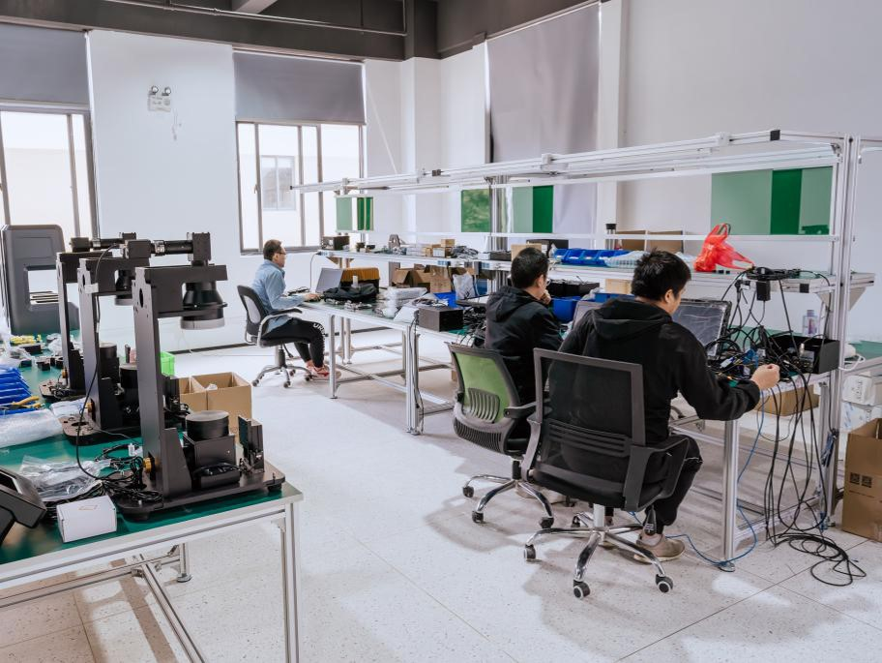
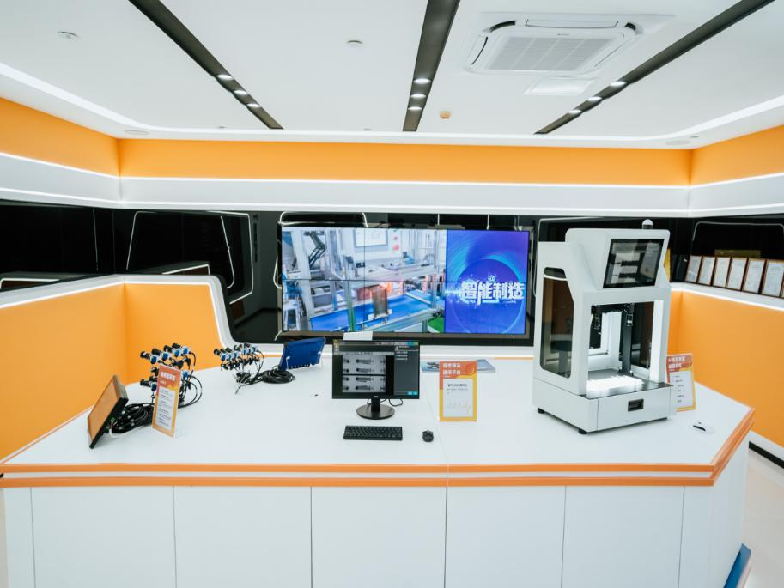
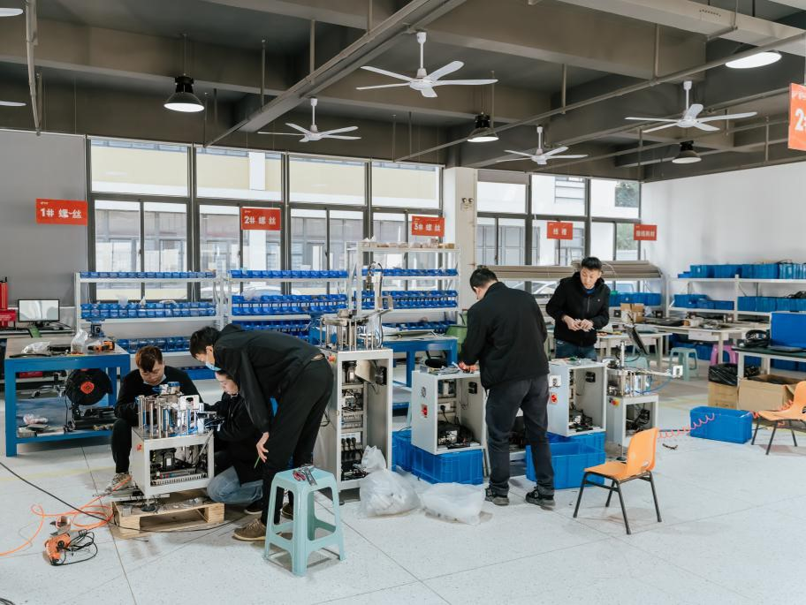

1.1公司简介
XXXXXXXXXX有限公司坐落于文化底蕴雄厚的XXXX——XXXX。专注于机器视觉领域研发及生产，为中国制造企业提供智能检测系统解决方案，助力中国制造向中国智造发展。
我司是一家专业从事机器视觉系统研发、集成和服务的国家高新技术企业，自主研发的模具监视器、多相一体模具监视器系统、CCD算法通用平台、医疗器械毛发异物等机器视觉系统，实现了机器视觉技术与工业自动化控制的完美结合，被广泛应用于工业企业，为企业保障了生产安全、提高了生产效率，降低了成本又提高了产品质量。

Slide 5
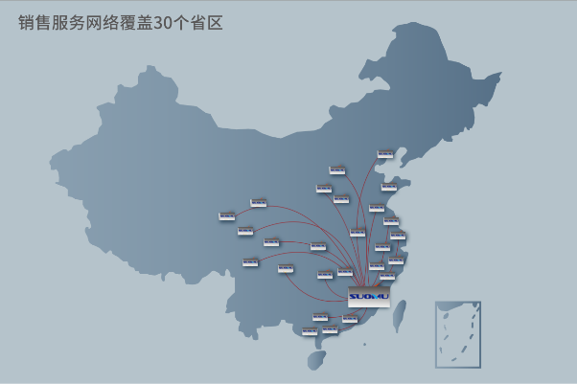
1.2业务版图
公司在细分领域模具监视系统目前已实现年产出3000台以上，销售和服务网络已覆盖全国30个省区，拥有全职代理商15家，合作经销商30家以上，售后服务分布已实现华南、华东、华北、西南等大区辐射地方的转变提升，实现让索目用户能快速便捷地获得高质量的产品和服务。

Slide 6

1.3研创团队介绍
公司组织架构设置科学高效，人员结构具有高学历和年轻化的特点，管理团队和核心技术人员均为大学本科以上学历，均拥有5年以上的行业从业经验，研发团队基本实现从国内985院校本科以上学历到硕士以上学历的提升，或为来自国内视觉领域的龙头企业的精英人才。
公司重视技术自主创新，设立基础技术研发部，与高校开展产学研合作，开放公司研发平台资源提供实训、培训，促进高校师生创新创业。

Slide 7

主打产品
2.1
视觉算法库
02
2.2
模具监视器
2.3
一键测量仪
1.2
AI检测平台
2.4
2.5
通用检测平台

Slide 8







2.1视觉算法库
一键
测量仪
通用
检测平台
生产大数据输出
源于视觉 不止视觉
智能
视觉定位
产品缺陷
智能检测
智能
视觉跟踪
OCR/OCV
识别
自动
打包平台
AI 分拣不良检测
+
大数据
系统
BSYVisionLib
视觉算法库

Slide 9

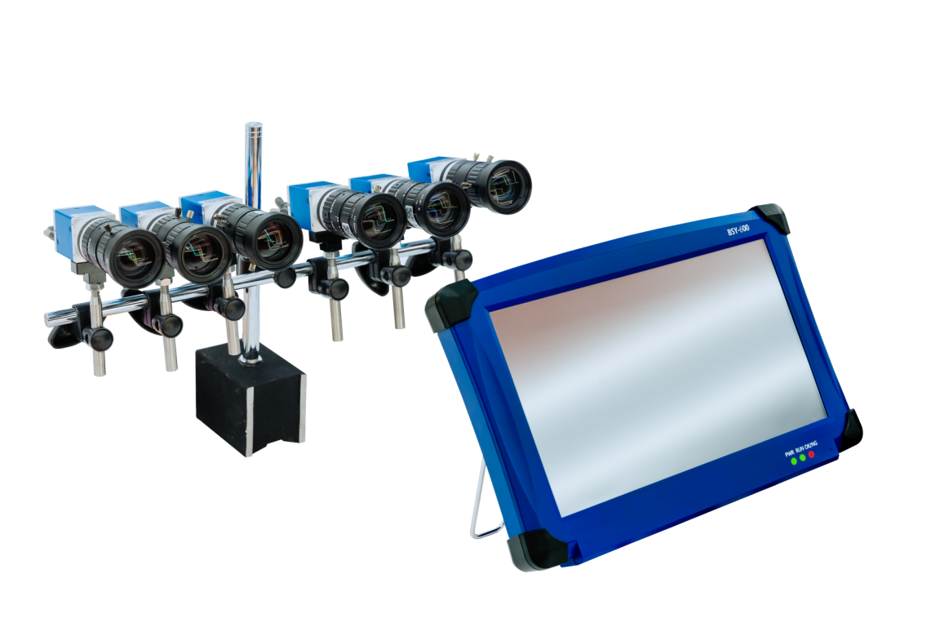
2.2模具监视器
索目明星产品
模具监视器
模具监视器又称模具保护器、模具电子眼，是利用机器视觉对比功能和检测功能对影像数据进行实时计算，对设备运行情况进行实时监视，是非接触式的防止压模或是防止设备出现其它损伤的完美解决方案，其具有易学、易用，灵活多变，不受行业及地域限制的特点

Slide 10




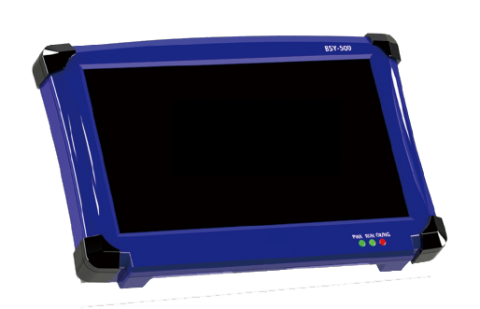
2.2模具监视器
模内监视器核心优势
运用范围广
广泛运用于：医疗/汽车/3C电子/家电/压铸/冲压等领域
2020年销量突破3000 台
BSYVisionLib国际领先算法+AI
自主研发完整的图像算法-BSYVisionLib 国际领先检测精度，
大幅提高生产效率
高清成像，高效检测
采用CCD或是全局曝光的CMOS相机，高清成像，快速精准抓取模具内
生产情况，准确记录缺陷信息，对缺陷信息自动校正，可纠正10mm 误差
一对多高效联动
一台模具监视器对应多台注塑机的模内监视系统，大大节省采购成本
监视器物联网管理系统 可整合所有监视器的状态参数和每个相机的实时画面，并传输至中央服务器，实现远程查看和管理

Slide 11
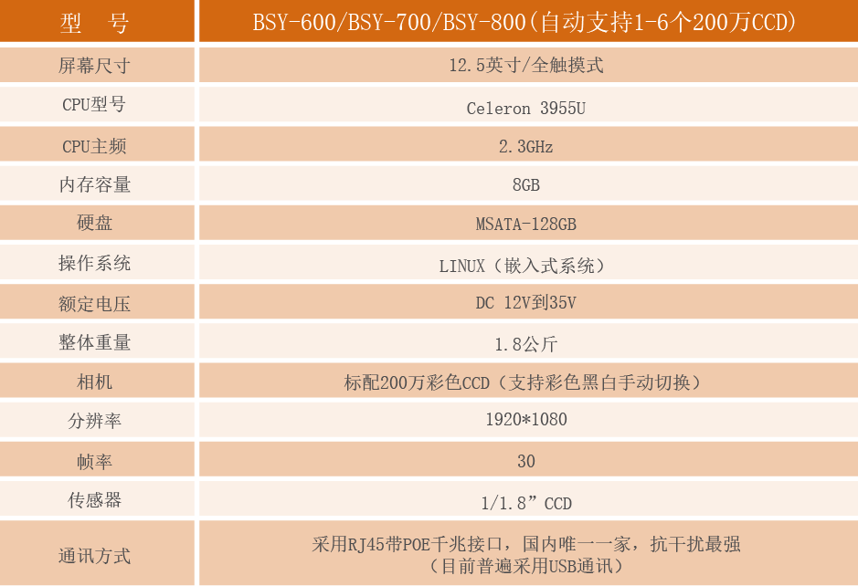
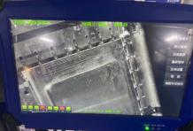
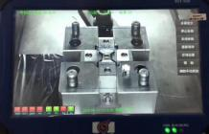
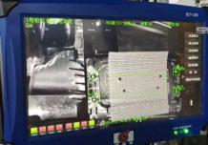
2.2模具监视器
模具监视器配置与参数
▽ 模内监视器检测画面
型号
VR-600/VR-700/VR-800/VR-900(支持1-6个200万CCD)
屏幕尺寸
12.5英寸/全触摸式
CPU型号
Celeron 3855/3865/3955/7100/7200U
CPU主频
1.6/1.8/2.0/2.4/2.5-3.1GHz
内存容量
4G/8G
硬盘
MSATA 64G/128G
操作系统
LINUX(嵌入式系统)
额定电压
DC 12V-35V
整体重量
1.8公斤
相机
标配200万/500万彩色CCD(支持黑白彩色手动切换)
分辨率
1920*1080
帧率
30
传感器
1/1.8”CCD
通讯方式
采用RJ45带POE千兆接口，国内唯一一家，抗干扰最强
（目前普遍采用USB通讯）

Slide 12

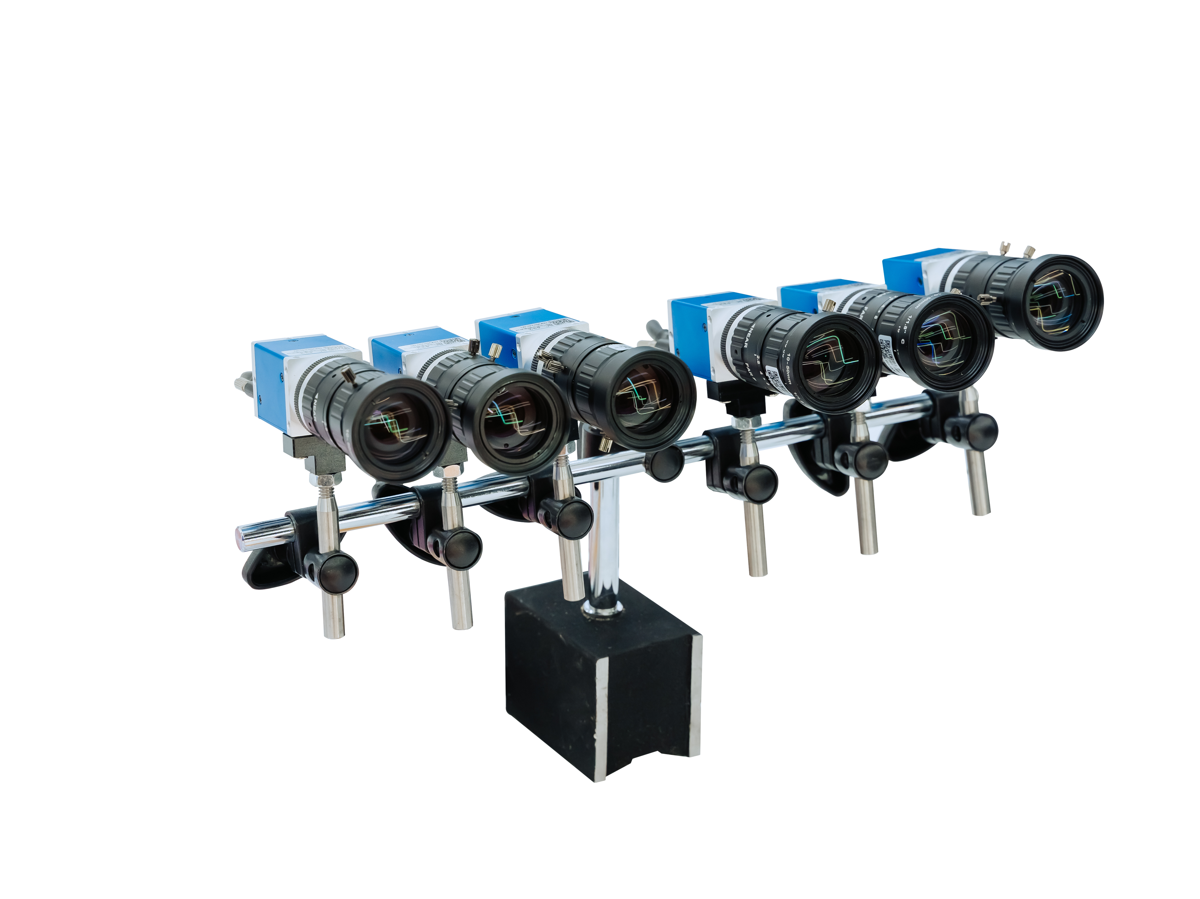
2.2模具监视器
标准监视器
VR-600系列
主要配置名称及参数
设备型号
1个相机
BSY-500-1
标准
配置
工业相机
(200万像素、黑白
/彩色可选)
工业镜头
(变焦/定焦、
300万像素）
工业主机
（4G/64G/3855U)
2个相机
光源
（红外、可见光）
磁性座
（100KG）
BSY-500-2
3个相机
BSY-500-3
4个相机
BSY-500-4
检测产品是否缺料、射料不足；
功能介绍
模具监视器
检测成型是否粘附在定模上；
减少不必要的顶针次数；
检测合模前模具顶针、滑块、中子是否退回到位；
检测镶件放置是否歪、偏和缺少，以及是否变形；
检测合模前成型品是否正常脱落，机械手是否退回到位；

Slide 13

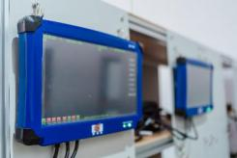

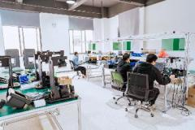
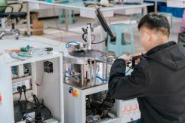
2.2模具监视器
注塑监视器
VR-700系列
主要配置名称及参数
设备型号
标准
配置
1个相机
BSY-600-1
工业主机
（4G/64G/3955U)
工业相机
(200万像素、
黑白/彩色可选)
工业镜头
(变焦/定焦、
300万像素）
光源
（红外、可见光）
磁性座
（100KG）
2个相机
BSY-600-2
3个相机
BSY-600-3
主要配置名称及参数
设备型号
标准
配置
4个相机
BSY-600-4
工业主机
（4G/64G/I3-7100
/I5-7200)
工业相机
(200万/500万像素、
黑白/彩色可选)
工业镜头
（变焦/定焦、
300万像素）
光源
（红外、可见光）
磁性座
（100KG）
5个相机
BSY-600-5H
6个相机
BSY-600-6H
模内监视器生产车间

Slide 14

2.2模具监视器
压铸监视器
VR-800系列
主要配置名称及参数
设备型号
标准
配置
工业相机
(200万像素、黑白
/彩色可选)
工业镜头
(变焦/定焦、
200万像素）
BSY-700-1
工业主机
（4G/64G/3865U)
1个相机
光源
（红外、可见光）
磁性座
（100KG）
2个相机
BSY-700-2
冲压监视器
VR-900系列
主要配置名称及参数
设备型号
标准
配置
1个相机
BSY-800-1
工业相机
(200万像素、黑白
/彩色可选)
2个相机
工业镜头
(变焦/定焦、
300万像素）
BSY-800-2
工业主机
（4G/64G/7100U)
光源
（红外、可见光）
磁性座
（100KG）
3个相机
BSY-800-3
4个相机
BSY-800-4

Slide 15







2.2模具监视器
其他功能特色
自动生成检测区域、参数——提高调试准确度，减少使用人员的操作步骤，减少调试时间；
傻瓜式一键操作、新手操作指引——系统自带一键式教程，自动设定好相关程式，技术员只须按设定好步骤一步一步执行，无须人为培训，便可学会操作博视源监视器基本功能；
开模行程位移偏差时自动纠正——自主研发的动模漂移纠正算法，经过实际验证可纠正10mm误差，老式油压机此功能最为明显；
光线自动补偿和纠正——针对反光和过暗区域，自主研发的光线补偿算法可自动判别出相关区域，自动纠正，实现整体亮度均衡，此功能针对金属埋入效果特别明显；
基于轮廓的最新模型匹配算法可以有效地解决埋件的错位问题和钢片，以及色差引起的误判；
最新研发的一台模具监视器对应多台注塑机的模内监视系统,可应用在检测产品有无正常从模具拖落的比较简单的应用环境，大大节省客户的采购成本;
选配功能：监视器异常报警可发送短信到指定的技术员手机上，保证高效实时处理异常警报；

Slide 16
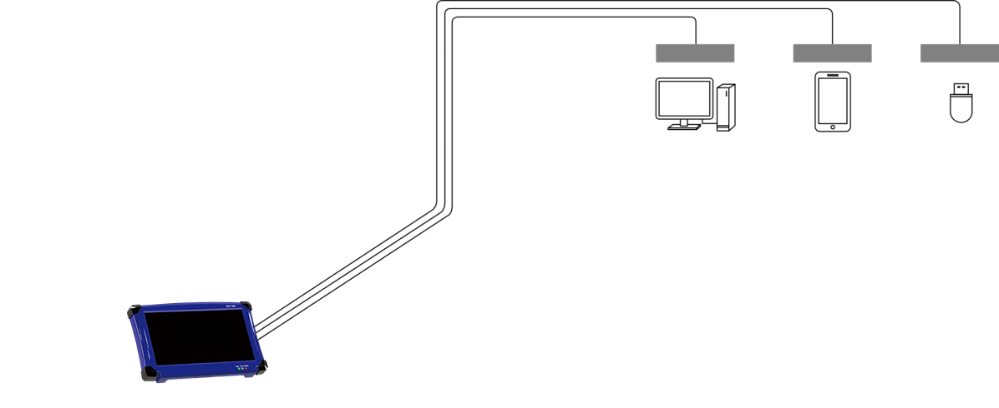

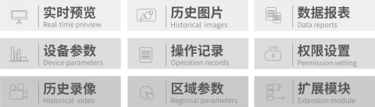
2.2模具监视器
联动数据，让检测更有效
随着工业自动化的不断发展，对生产设备管理要求不断的提高，监视器已经不再仅仅是用来监控模具那么简单，在当前物联网时代里，企业要不断提升竞争力，就需要从产品的源头和品质把控，那就需要对设备数据集中进行统计和分析管理。而我公司所研发的模具监视器在原有的基础上，整合了“网络管理、三合一（人、设备、监视器）、服务器及数据中心一体化的管理”，让管理人员寸步不离办公室就能对设备运行状态和产品质量进行管理。
PC端口
APP端口
USB端口
设备端

Slide 17
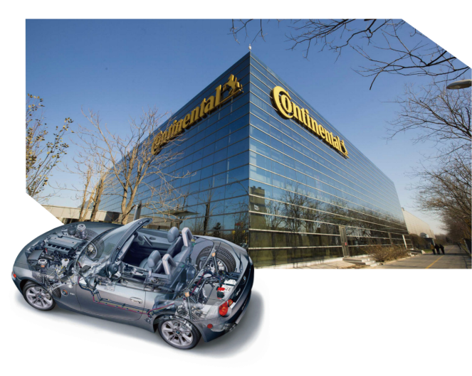
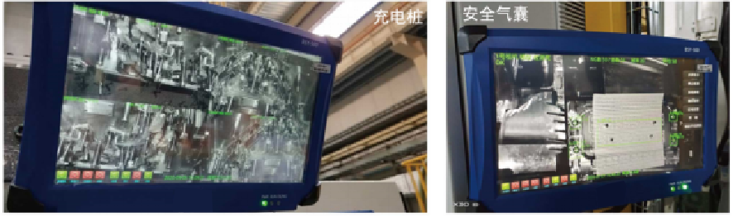
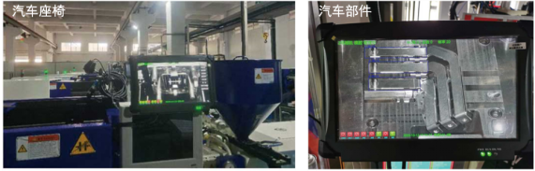
2.2模具监视器
模具监视器在行业上的运用（汽车行业）
The Application Of Mold-Protector In Industry(Auto Industry)
应用领域:
发动机配件、车身及附件、传动系配件、制动系配件、车身及附件、汽车灯具、安全防盗等汽车相关配件。

Slide 18
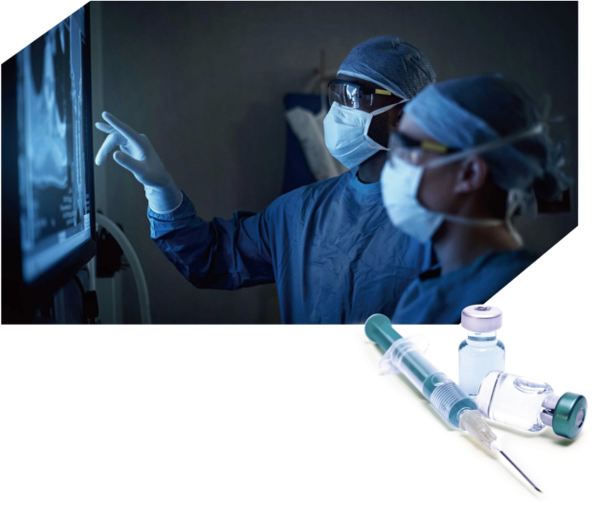
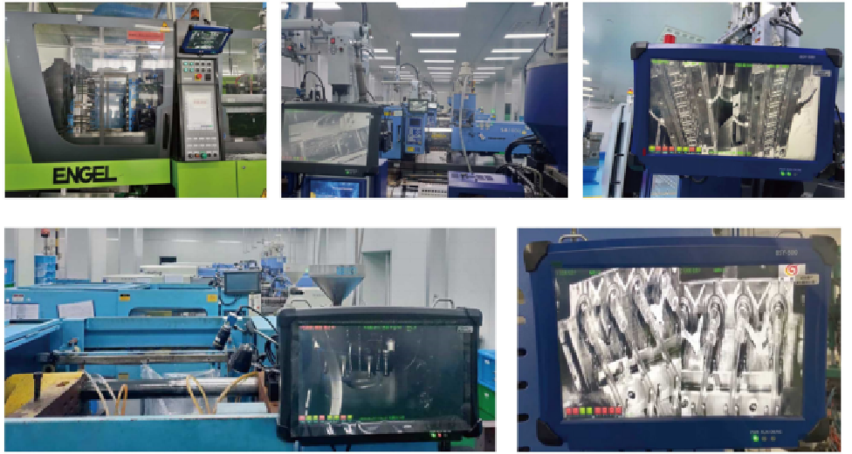
2.2模具监视器
模具监视器在行业上的运用(医疗行业)
The Application Of Mold-Protector In Industry(Medical Industry)
应用领域:
注射针、针头护帽、输液软管、药液过滤器、瓶塞穿刺器、注射器外套、芯杆、胶塞、锥头等医疗相关配件。

Slide 19
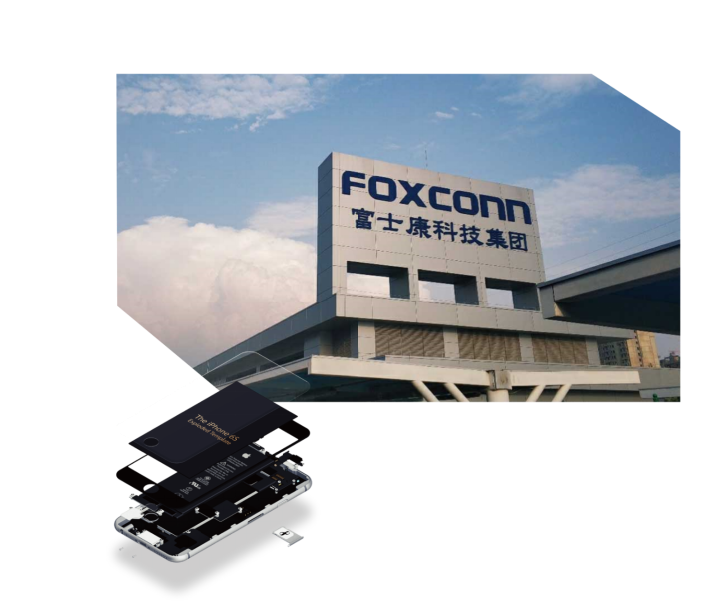
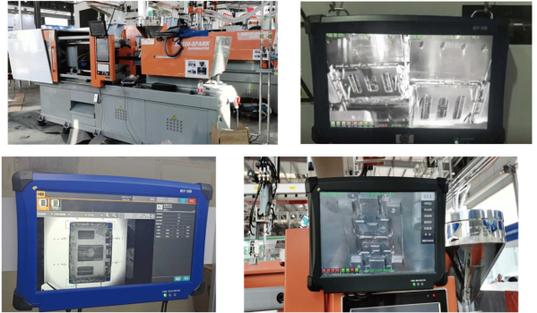
2.2模具监视器
模具监视器在行业上的运用（3C行业）
The Application Of Mold-Protector In Industry(3C Sector)
应用领域:
电脑、手机、电视、数码影音产品及其相关产业产品等3C电子领域。

Slide 20
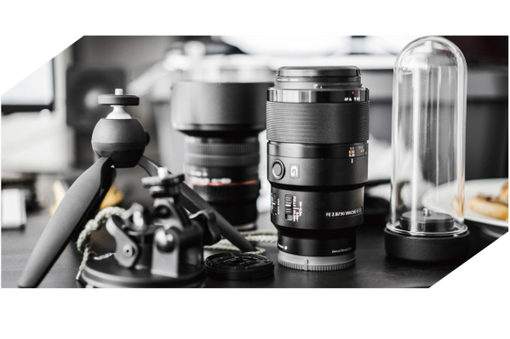
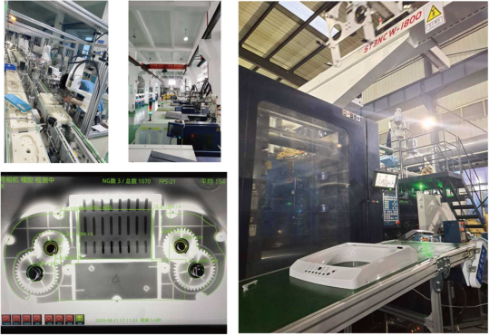
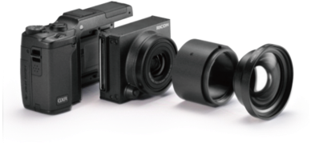
2.2模具监视器
模具监视器在行业上的运用(家电行业)
The Application Of Mold-Protector In Industry(Home Appliance Industry)
应用领域:
空调器、清洁电器、厨房电器、空调器、电扇、换气扇、声像电器、微型投影仪、录像机、摄像机等家电行业相关产品。

Slide 21
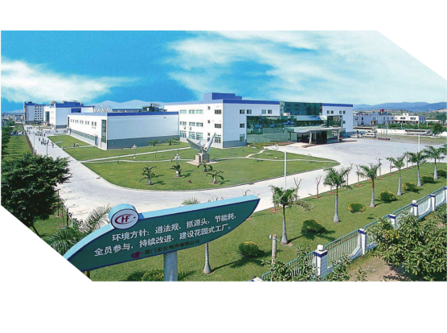
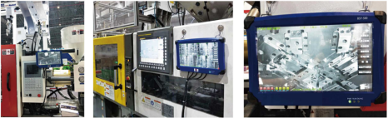
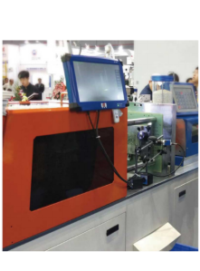
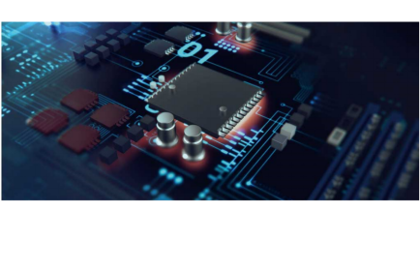
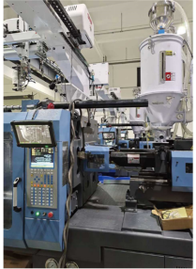
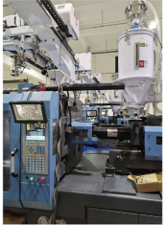
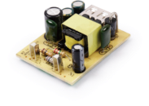
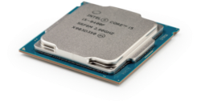
2.2模具监视器
模具监视器在行业上的运用(电子行业)
The Application Of Mold-Protector In Industry(Electronics Industry)
应用领域:
电子元件、器件、仪器、仪表、广播电视设备、通信导航设备、雷达设备、电子计算机、电子器件、电子仪器仪表和其他电子等。

Slide 22
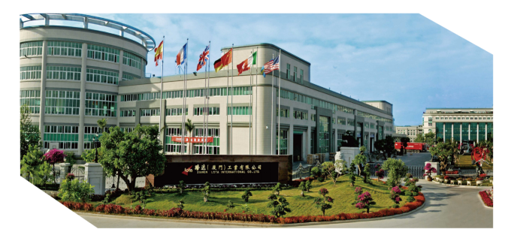
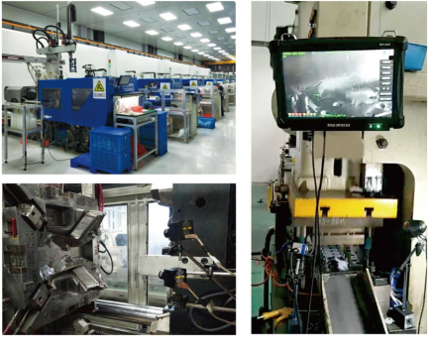
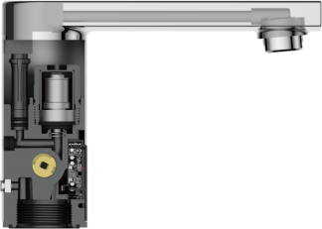
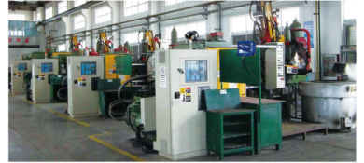
2.2模具监视器
模具监视器在行业上的运用(压铸行业)
The Application Of Mold-Protector In Industry(Die Casting Industry)
应用领域:
锌、铜、铝、镁、铅、锡以及铅锡合金、合金加工、压铸铁和压铸相关领域等。

Slide 23
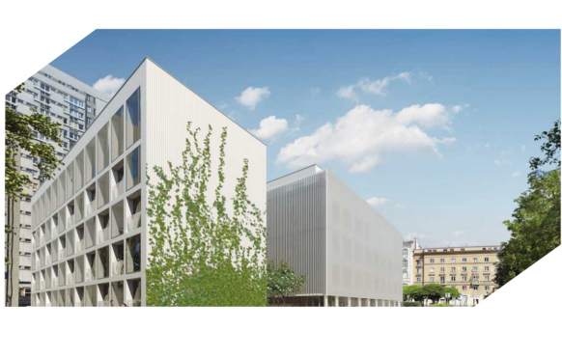
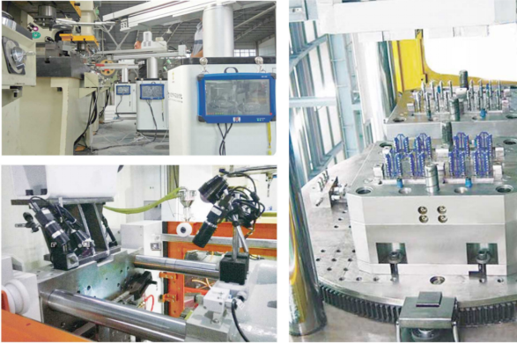
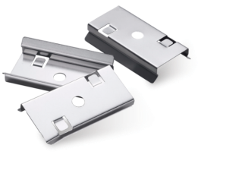
2.2模具监视器
模具监视器在行业上的运用(冲压行业)
The Application Of Mold-Protector In Industry(Stamping Industry)
应用领域:
不锈钢、铁、铝、铜等板材及异性材，简单模、连续模和复合模和其他冲压领域等

Slide 24
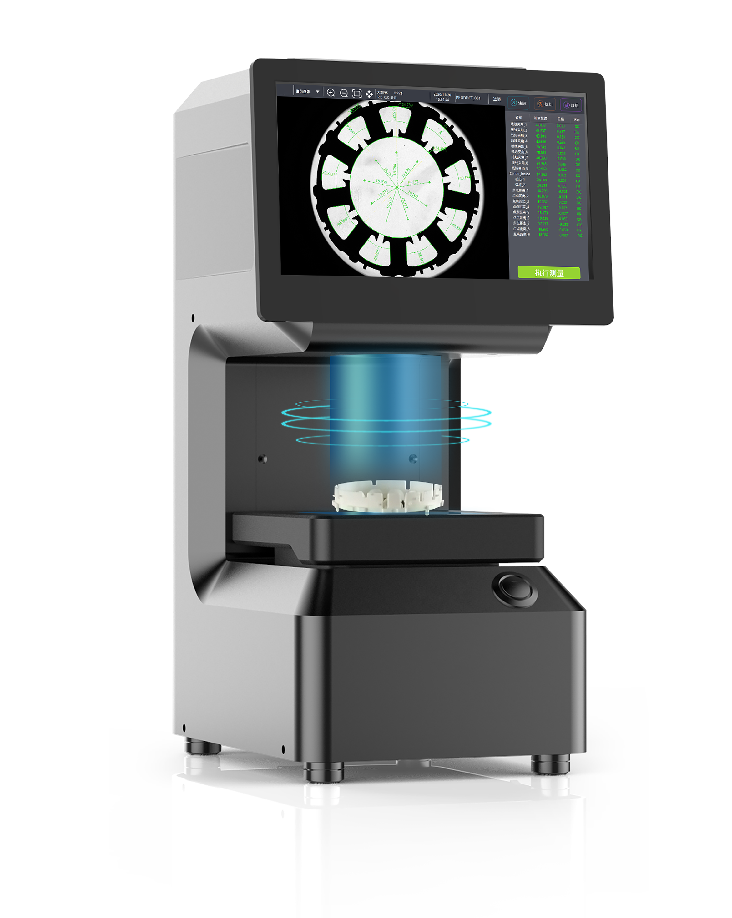
2.3一键测量仪
索目全新产品
一键测量仪
简单高效
一键操作
所见即所得

Slide 25
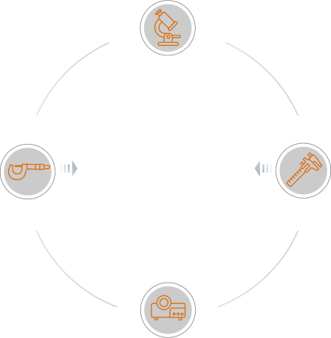
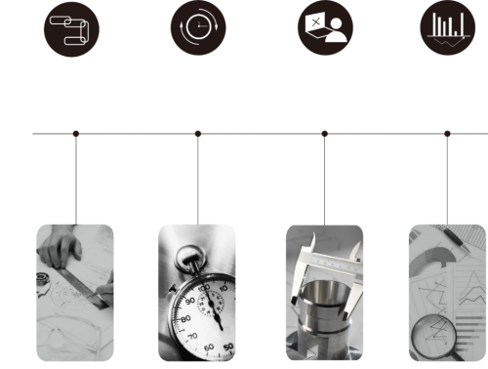
2.3一键测量仪
传统测量仪的弊病
全新一代一键测量仪
替代 / 传统测量仪器
传统测量仪器如投影仪、影像测量仪、工具显微镜、轮廓仪、游标卡尺、千分尺等，在测量时面临诸多问题，如：测量对象的定位、原点定位费时，批量测量操作时间长，不同测量人员导致测量结果不同，数据统计管理繁杂等。
全新一代一键测量仪替代了传统测量仪器如投影仪、影像测量仪、工具显微镜、轮廓仪游标卡尺、千分尺等。完美结合这些仪器多方面的功能，做到了真正意义上的一键测量
测量过程
繁琐
批量测量
耗时长
人工操作
误差大
数据统计
管理繁杂

Slide 26

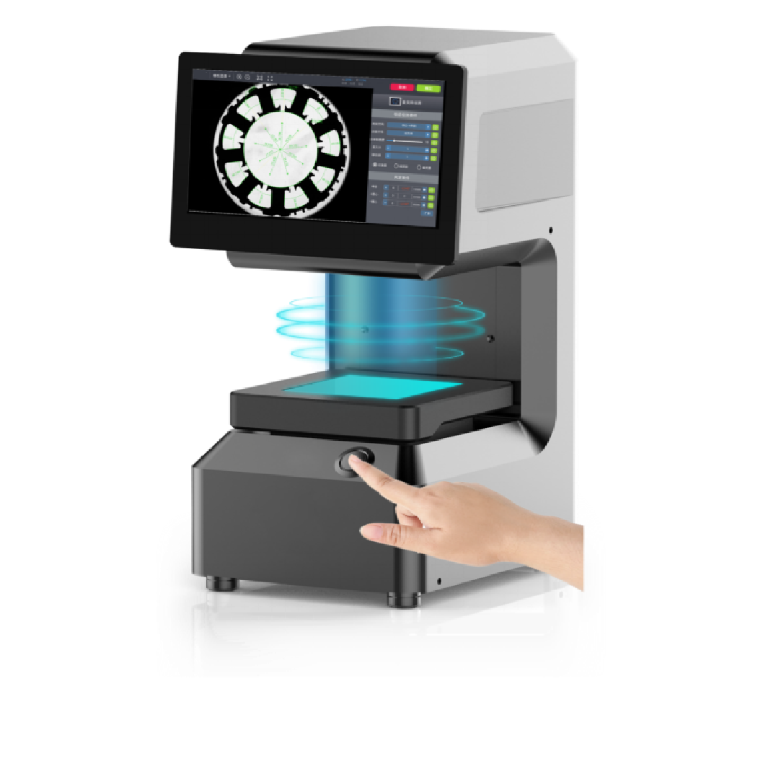
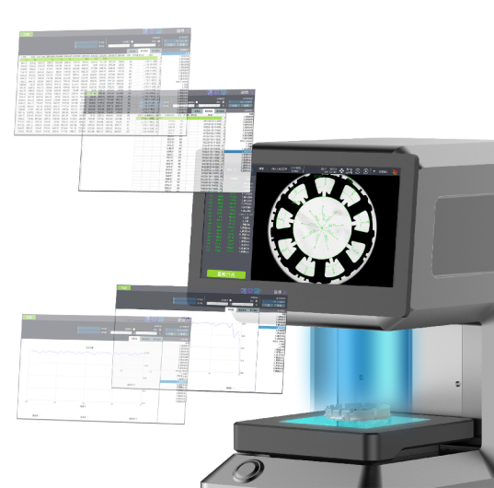
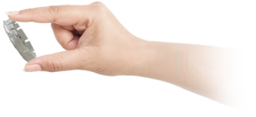
2.3一键测量仪
3
三 测
精准测量，智能高效
1
一放
放入检测仪器，准备测量
2
二按
一键测量，轻松便捷
4
四输出
自动生成，数据精准

Slide 27
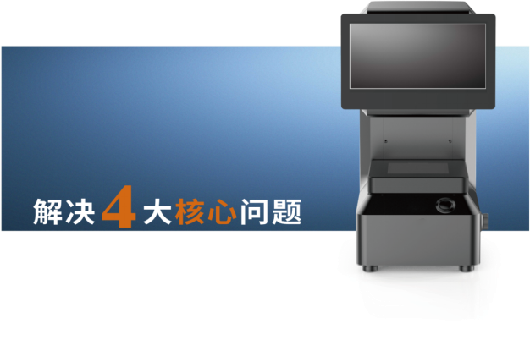

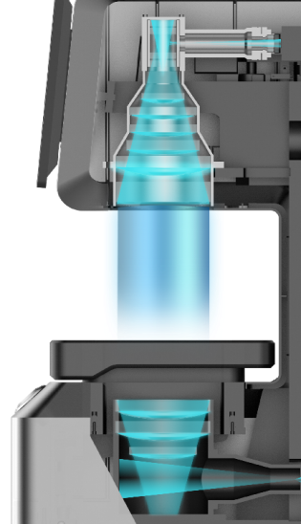



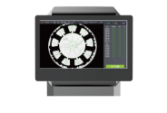
2.3一键测量仪
全新一代一键测量仪
开启高效智能测量时代
1200万像素 CCD
实现更高精度，操作更加轻松
双远心工业摄像头
通过新开发的高分辨率双远心镜头，能够清晰地观察到不提高倍率便无法看到的边缘部分。可轻松进行更高精度的测量
一目了然
的功能设置
高分辨率
双远心镜头
批量
一键测量
智能输出
数据报表
远心平行背光源
通过欧中形式的照明，可稳定、精细地检测边缘
用户操作界面简单易懂，只需点击屏幕上的按钮，任何人都能获得稳定的测量结果
高效准确，精度可达0.2μm全自动化的目标物定位及对焦，实现高精度测量
放置后仅按一键即可测量,无需切换测量设定程序即可测量
智能便捷，自动生成数据报表,只需点击一下按钮即可生成检测结果表

Slide 28






2.3一键测量仪
一键闪测，批量更快
计算精准，稳定可靠
操作简单，轻松无忧
功能丰富，自动报表
1.任意摆放产品，无需夹具定位，仪器自动识别，自动匹配模板，一键测量
2.最多可同时测量512个部位。
1.高分辨率镜头，1%亚像素图像处理，高精度算法分析；
2.自动对焦，排除人为测量操作干扰，且重复聚焦一致性高；
3.自动识别测量部位，每次都能获得统一稳定的测量结果。
1.任何人都能很快上手，无需复杂培训；
2.简洁的操作界面，任何人都能轻松设定和测量；
3.测量现场立即评价测量尺寸偏差，一键生成统计分析、检测结果报告等。
1.软件分为测量设定、单件测量、自动测量、统计分析五大功能模块；
2.提供多达80种提取分析工具，包括【特征提取】工具（如最值点、中心线、圆弧、峰值圆等），【辅助工具】（如任意点线圆、拟合直线、拟合圆、切线、内切圆等），【智能标注】工具，【形位公差】工具，特殊【应用工具】（如倒角、圆角、节距距离、节距角度、圆径十字、槽孔、螺纹、弹簧、密封圈等）;
3.自动输出SPC分析报告，可输出统计值（如CA、PPK、CPK、PP等）及控制图（如均值与极差图、均值与标准差图、中位数与极差图、单值与移动极差图）。

Slide 29



2.3一键测量仪
立式一键测量仪
产品规格
卧式一键测量仪
产品规格

Slide 30




2.3一键测量仪
软件功能
测量功能
SPC统计
报告导出
线、圆、弧、角度等多种基础测量元素组合，解决：二维轮廓测量的线距、夹角、圆径等几何特征值；基于数据拟合的特征参数测量（峰值线、峰值圆等）；虚拟参考基元（点、线、圆、夹角等）与实际基元的距离、夹角等几何特征值；基于基元参数的位置公差（圆度、直线度、垂直度等）快速测量；智能检索已保存的测量规划文档。
专用数据库，实现测量数据的实时存储以及趋势图、X-Bar的图表处理。
可将测量结果以Excel、PDF、JPG等多种文件格式进行导出保存。
公差比对
外部接口
软件服务
测量规划时对标准值及正负公差进行设定，测量操作时自动根据测量值进行OK/NG判断。
可定制数据通讯接口，与用户质量管理系统及自动化设备连接。
在该产品生命周期内持续免费升级。

Slide 31


2.4 AI检测平台
索目非标产品系列—— AI检测平台
智能高效分拣
快速排查异常
提高生产效率
降低生产成本

Slide 32





2.4 AI检测平台
吸塑包装AI毛发及外观缺陷检测平台
AI智能 深度学习 实现更低容差率的多维度判断和多角度检测
针筒分离检测
胶塞变形检测
多件/缺件检测
毛发异物检测
空模检测

Slide 33









2.5 通用检测平台
视觉算法通用平台
基于LINUX跨平台——集成了从输入输出、图像预处理、视觉引导、外观检测、尺寸测量等通用告诉处理算法

Slide 34

合作客户
03
十年信赖，索目以不断创新的技术成果，助力各行各业客户实现工业制造向工业智造的全新迭代。共同开启开启工业4.0时代。

Slide 35







03合作客户(部分)
更创新 所以更信赖
截至目前，索目终端客户已超过2000家。 截至2021年，博视源销售和服务网络已覆盖全国30个省区，
拥有全职代理商15家，合作经销商30家以上。

Slide 36
BUSINESS ENTERPRISE BROCHURE
索目
谢谢观看

